Slide 1
§ 2.4 拉格朗日方程对平衡问题的应用
1. 应用拉格朗日方程求解静力学问题的理论基础
(1) 静力学的两个基本问题:
A. 在已知主动力的作用下, 求体系处于平衡状态时的位置;
B. 求体系平衡时各部分受到约束力的大小和方向．

Slide 2
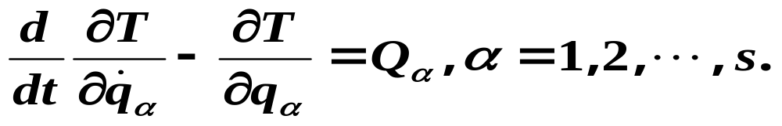
(2)应用拉格朗日方程求解平衡问题的理论根据
已知理想、完整体系的普遍方程―拉格朗日方程.
(3.10)
力学体系处于平衡状态时, 体系动能恒为零或常数, 所以广义力必须为零.

Slide 3
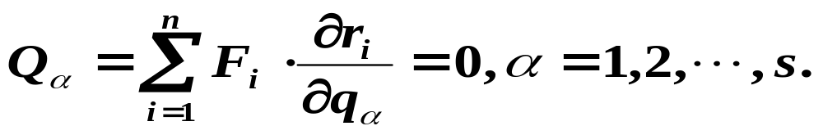
(3) 应用拉格朗日方程求解平衡问题的两种形式
A. 形式一
(4.1)
应用条件: 理想、完整约束体系

Slide 4
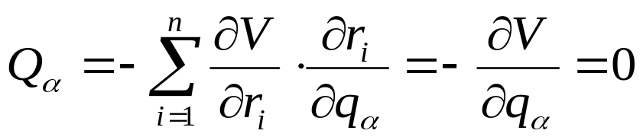
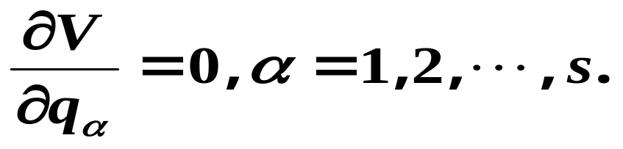
B. 形式二
(4.2)
应用条件: 理想、完整约束体系, 主动力为保守力.

Slide 5
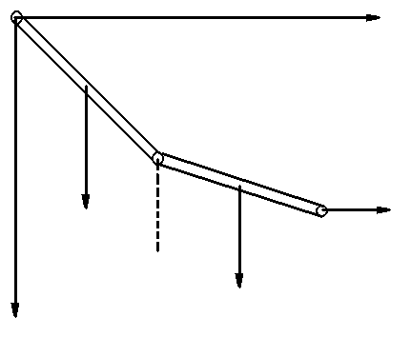










例1 长为 l₁和l₂ 的两根均匀棒OA和AB, 其质量分别为m₁和m₂, OA可绕O点在垂直平面内自由转动,AB与OA在A点用绞链连接起来,在棒AB的B端加一已知的水平力F,求平衡时体系的位置(图2.12).

Slide 6
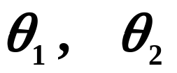
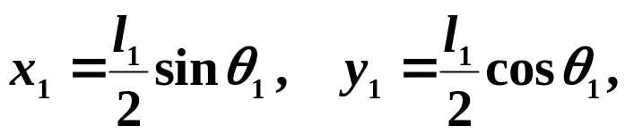

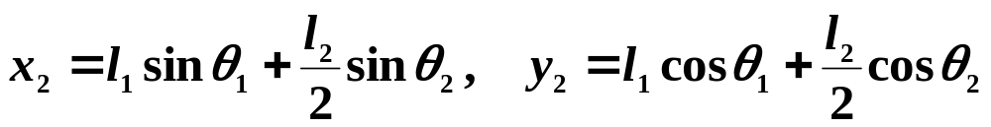


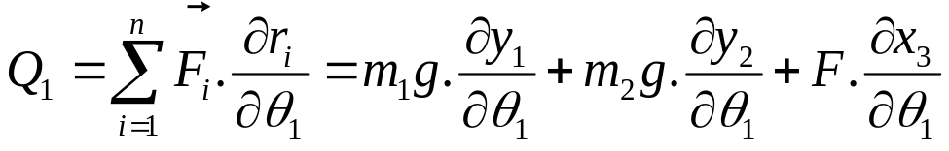
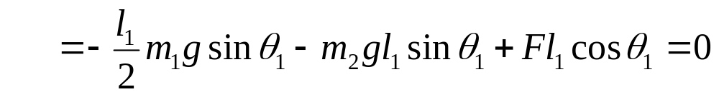
解：体系自由度：2，广义坐标：
力的作用位置:

Slide 7
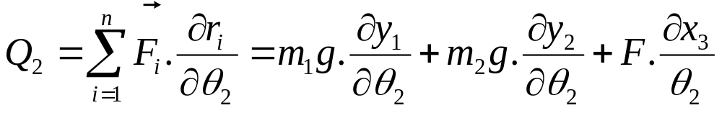
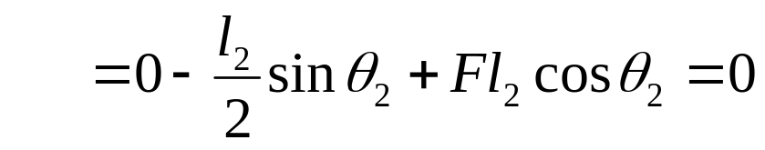

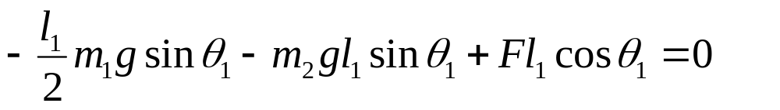
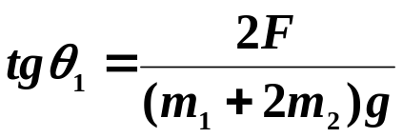
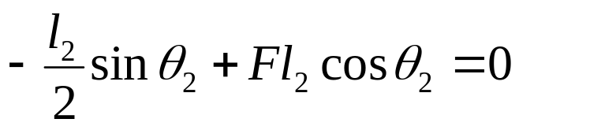
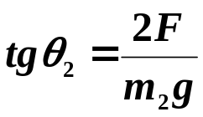
所以

Slide 8



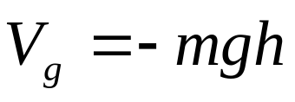
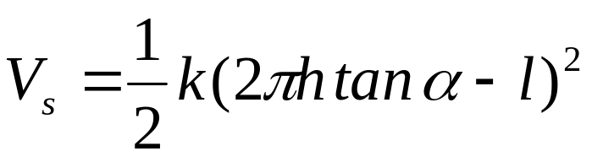
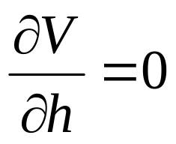
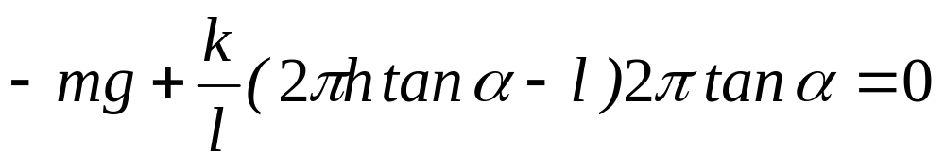
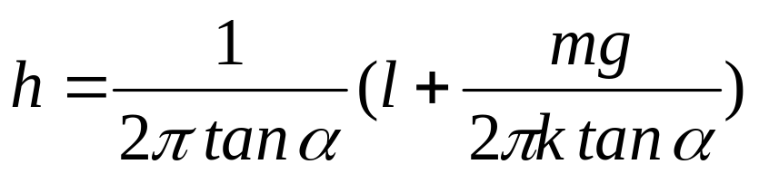
例2 质量为m,固有长度为l,弹性系数为k的弹性圈放在顶角为 的光滑铅直圆锥体上，求平衡时弹性圈的位置。
解: 体系自由度数
1
广义坐标
h
体系的势能：
重力势能：
弹性势能:
代入平衡条件：
得：
解得：

Slide 9
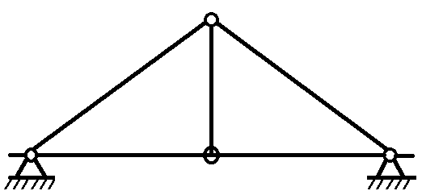


例3 如图所示，是一种简单的桁架结构，它由AC、BC 、AO 、BO和OC五根杆对称组成，设杆的重量可忽略不计，问当C点承受力为F时，杆AO和BO所受的力。
C
F
A
B
O

Slide 10
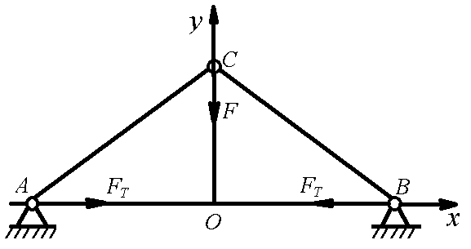
解:
本题要求的是体系平衡时杆AO和BO所受的约束力.由于拉氏方程不出现约束力，故不能直接应用拉氏方程求约束力。但如果去掉约束条件，增加一个自由度，把相应的约束力当作主动力，则仍可应用拉氏方程求解约束力。
如图2.6所示,体系自由度为1,广义坐标为θ。
θ

Slide 11
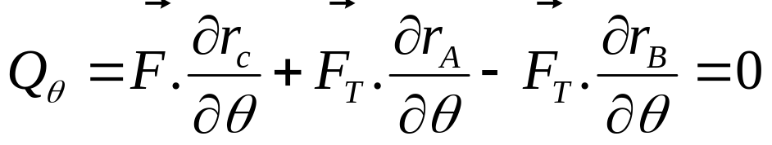
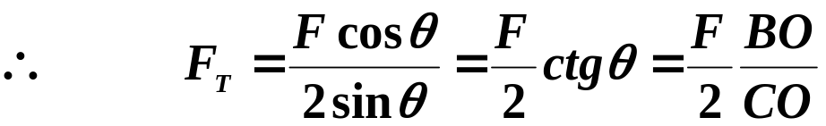
体系自由度为1,广义坐标为θ, 广义力
θ

Slide 12
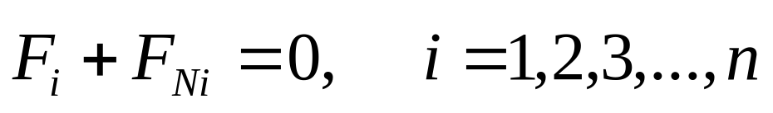
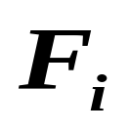
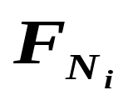
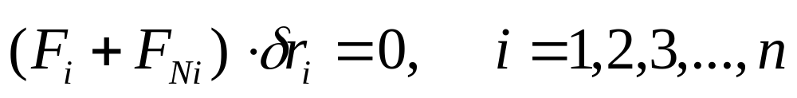
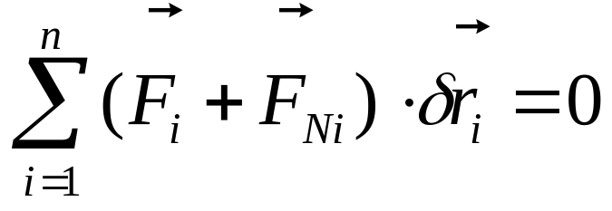
虚功原理
(1717年由伯努利首先发现)
设有一个n个质点组成的力学体系，体系受理想约束，若力学体系处于平衡状态，第i个质点所受的力：
式中 和 分别表示质点所受的主动力和约束力.给质点一个虚位移:
对所有质点求和：

Slide 13
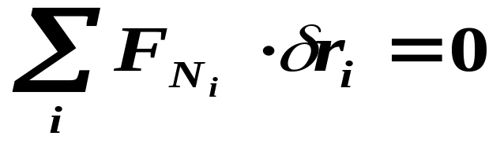
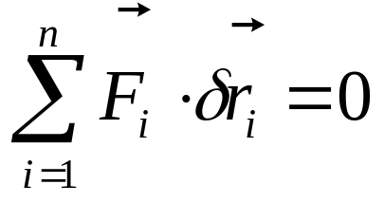
因为理想约束
因此得到:
虚功原理
虚功原理: 若理想约束力学体系处于平衡状态，则主动力在任意虚位移中所做的虚功之和等于零。

Slide 14
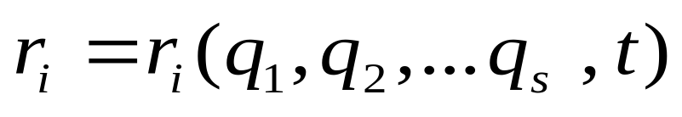
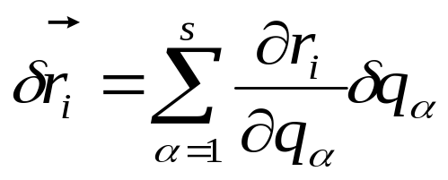
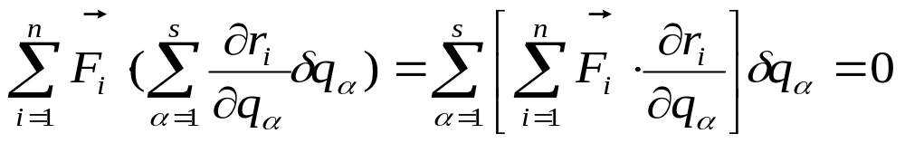
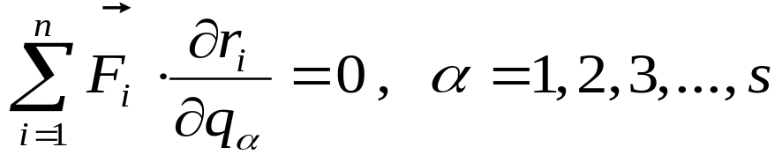
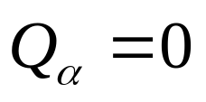
虚功原理
如果约束都是完整的:
上式代入虚功原理得：
所以有：

Slide 15
例 长为 l₁和l₂ 的两根均匀棒OA和AB, 其质量分别为m₁和m₂, OA可绕O点在垂直平面内自由转动,AB与OA在A点用绞链连接起来,在棒AB的B端加一已知的水平力F,求平衡时体系的位置(图2.12).

Slide 16
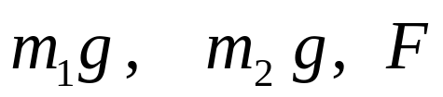
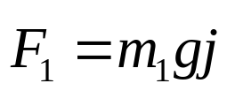
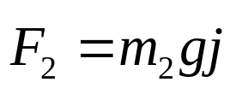
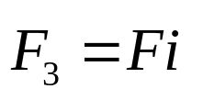
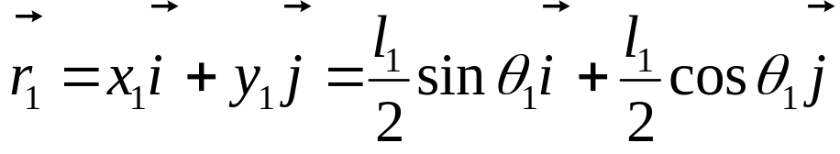
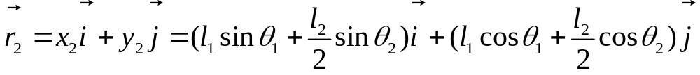

解：体系自由度：2，广义坐标：
体系所受的主动力：
由虚功原理

Slide 17
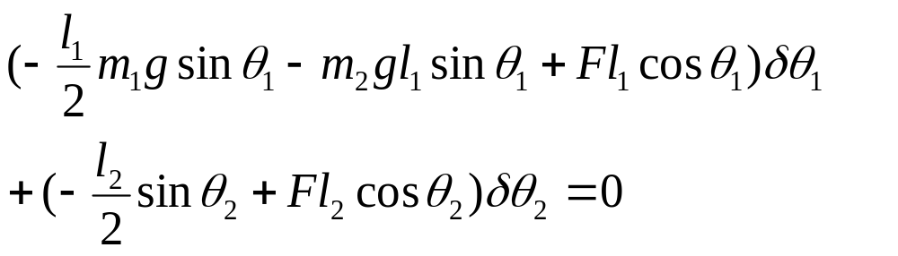
所以

Slide 18
第二章 作业
2.3, 2.6, 2.7, 2.8, 2.9, 2.11, 2.12, 2.14, 2.15, 2.18, 2.24

